Slide 1
GA for job shop scheduling (JSP)
用基因演算法求解零工式工廠排程問題/作業車間調度問題

Slide 2
問題描述
令工件數n=3；機台數m=3，以三工件三機台組成的3X3問題為例
每一工件的加工流程必須符合程序1->程序2->程序3
如表1，工件1(J1)的第一道加工(O1)，必須在機台1(M1)執行，以此類推
如表2，工件1(J1)的第一道加工(O1)所需時間為8，以此類推
一機台無法同時加工多個工件，開始加工後便無法中途退出
工件1=工單1=Job 1=J1
工序1=程序1=Operation 1=O1
機台1=Machine 1=M1
表1. 加工規則
表2. 加工時間
Machine | O1 | O2 | O3
J1 | M2 | M3 | M1
J2 | M1 | M3 | M2
J3 | M3 | M2 | M1
Time | O1 | O2 | O3
J1 | 8 | 10 | 5
J2 | 15 | 9 | 12
J3 | 9 | 7 | 19

Slide 3
整理
根據表1，可以得到下面加工規則
工件1:機2->機3->機1
工件2:機1->機3->機2
工件3:機3->機2->機1
舉個例子，若某染色體的編碼如下(因為3X3，故長度9)，裡面的元素代表工件編號
① ⑥ ⑧
值得一提
第一次出現(位置1)的工件2，是代表工件2的第一道加工(O1)
第二次出現(位置6)的工件2，是代表工件2的第二道加工(O2)
第三次出現(位置8)的工件2，是代表工件2的第三道加工(O3)，其他以此類推
搭配表1，有些期刊會這樣表示
2 | 1 | 3 | 1 | 1 | 2 | 3 | 2 | 3
211 | 112 | 313 | 123 | 131 | 223 | 322 | 232 | 331
第1個工件的第2道製程將在第3個機台執行

Slide 4
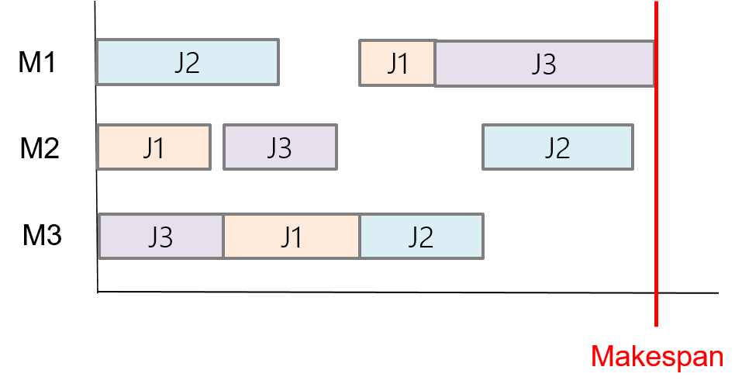
整理(續)
假設染色體是生管，而染色體內的訊息代表派工內容，則按上頁例子並參考表1，這位生管的派工內容(投入順序)為
工件2(機1)->工件1(機2)->工件3(機3)->工件1(機3)->工件1(機1)->工件2(機3)->工件3(機2)->工件2(機2)->工件3(機1)
將上面染色體搭配表2轉換成甘特圖，根據最後完工時間(makespan)作為評估該染色體表現的指標，越小越好
Machine | O1 | O2 | O3
J1 | M2 | M3 | M1
J2 | M1 | M3 | M2
J3 | M3 | M2 | M1
2 | 1 | 3 | 1 | 1 | 2 | 3 | 2 | 3
Time | O1 | O2 | O3
J1 | 8 | 10 | 5
J2 | 15 | 9 | 12
J3 | 9 | 7 | 19

Slide 5
注意
根據上述，我們可以知道
每條染特體長度必須為nXm，也就是3X3=9
每條染色體中，每個件都會出現M次
少於該長度，一定有漏排(漏單、掉包)的狀況
多餘該長度，一定有多排的狀況
最慘的情況就是，上述情形從時發生
2 | 1 | 3 | 1 | 1 | 2 | 3 | 2
工件3的第三道工序遺失
2 | 1 | 3 | 1 | 1 | 2 | 3 | 2 | 3 | 1
工件1多一道工序
2 | 1 | 3 | 1 | 1 | 2 | 3 | 1
工件3的第三道工序遺失
工件1多一道工序

Slide 6
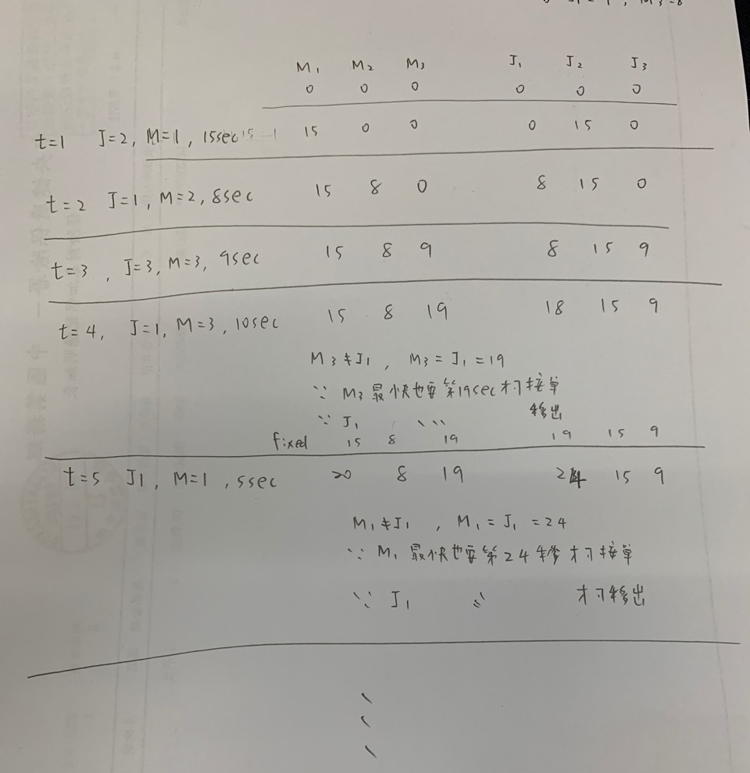
注意

